Slide 1
Анализ результатов ВПР-2024 по математике
учитель МБОУ СОШ № 12 г. Новоалтайска
Фефелова Ольга Юрьевна

Slide 2
Результаты ВПР-2024 по математике 5, 6 классов

Slide 3
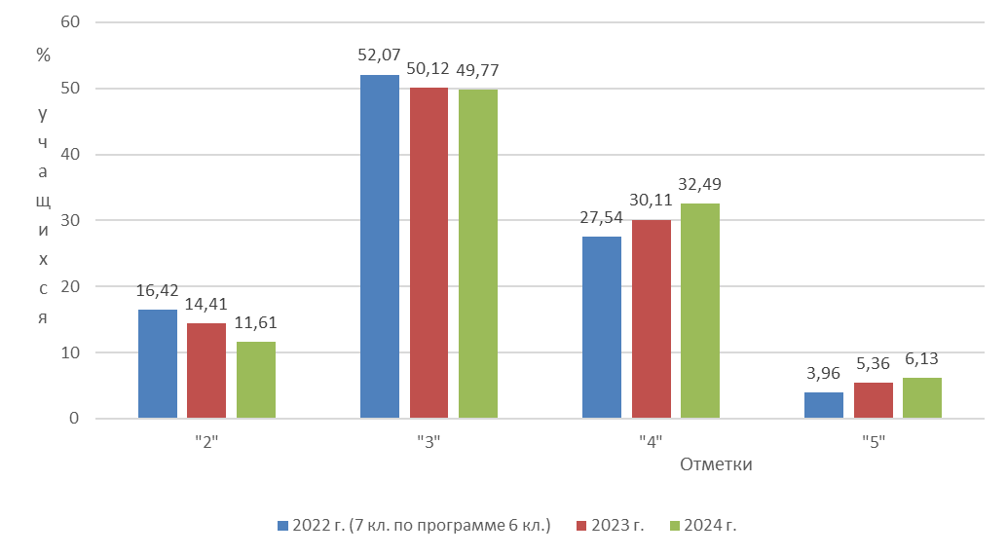
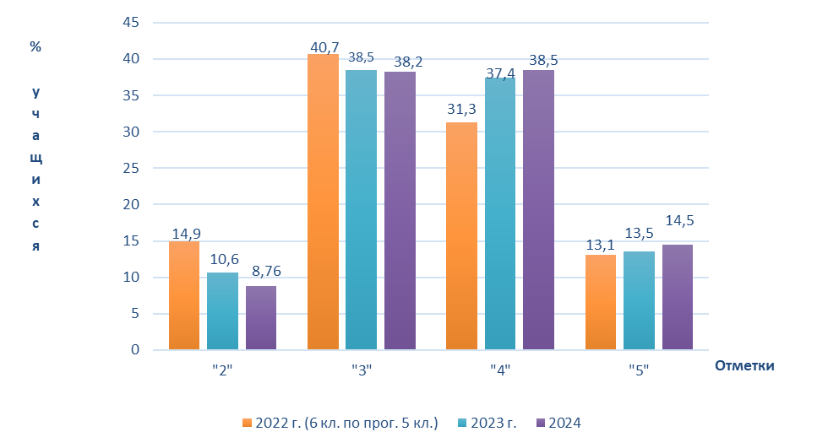
Распределение участников ВПР по математике в % по полученным отметкам за 2022, 2023 и 2024 гг.
555 класс
556 класс
Notes:
Опираясь на данные диаграммы, можно сделать вывод о том, что неудовлетворительных отметок в Алтайском крае в 5 классах в 2024 г. стало меньше, чем в предыдущие два года более, чем на 1,8%. Количество троек пусть ненамного (более, чем на 0,3%) уменьшилось в регионе по сравнению с 2022 г. и 2023 г., в то время, как процент четвёрок и пятерок в 2024 г. стал выше (более, чем на 1%).
Можно сделать вывод о положительной динамике результатов шестиклассников: неудовлетворительных отметок в Алтайском крае в шестых классах в 2024 г. меньше, чем в предыдущие два года более, чем на 2,8%; количество троек по сравнению с 2022 и 2023 гг. в среднем существенно не меняется, оставаясь на уровне примерно 50%; наряду с этим процент четвёрок (32,49%) и пятерок (6,13%) по сравнению с предыдущими годами увеличился.

Slide 4
Динамика результатов ВПР по математике 2022, 2023 и 2024 гг.
Характеристики для сравнения | 5 класс |  |  | 6 класс
 | ВПР по программе 5 класса (осень 2022) | ВПР-5 2023 | ВПР-5 2024 | ВПР по программе 6 класса (осень 2022) | ВПР-6 2023 | ВПР-6 2024
Успешность выполнения работы, % учащихся | 85,1 | 89,4 | 91,24 | 83,57 | 85,59 | 88,39
Качество математических знаний, % учащихся | 44,4 | 50,9 | 53,04 | 31,5 | 35,47 | 38,62
Notes:
В целом, следует отметить, что успешность выполнения работы по математике пятиклассников и шестиклассников в регионе в 2024 г. в сопоставлении с 2022 г. и 2023 г. имеет положительную динамику.
Анализ таблицы дает основание предположить, что успешность выполнения работы и качество знаний в Алтайском крае в 2024 г. стали выше, что может быть следствием готовности учителей математики региона работать по обновлённым ФГОС ООО, а также результатом совершенствования их профессиональных компетенций в области методики преподавания математики, а также использования активно-деятельностных технологий.

Slide 5
Данные о подтверждении результатов ВПР своими школьными отметками по математике
5 класс
6 класс
Notes:
Данные на слайде говорят о том, что только 67,4% пятиклассников Алтайского края подтвердили школьные отметки, в то время как 22,4% понизили отметки за ВПР в сравнении со школьными результатами по математике и 10,2% – повысили свои отметки.
Данные на слайде говорят о том, что так же, как и в 5 классе, недостаточный процент (67,05%) шестиклассников Алтайского края подтвердили школьные отметки, в то время как треть учащихся (29,48%) понизили отметки за ВПР в сравнении со школьными результатами по математике и 3,47% – повысили свои отметки.
Нельзя не обратить внимание процент учащихся, повысивших школьную отметку по математике (рис. 7) – 3,47%. Хотя указанный процент и небольшой, но все же данный факт может говорить о том, что некоторые учителя, по всей вероятности, подстраховываясь, выставляют школьные отметки ниже действительных способностей обучающихся к математике. Такие обстоятельства являются одной из причин потери интереса шестиклассника не только к математике, но и к учению вообще.
Отмеченные факты в оценивании математических достижений пятиклассников обозначают проблему необъективности выставления учителями отметок в период обучения.

Slide 6
Повышение качества
Понижение качества
5 класс | в 44 МОУО качество составило более 50% (в прошлом году – 40 МОУО) | В 3-х МОУО пятиклассники имеют не менее 50% неудовлетворительных отметок (прошлом году – 9 МОУО)
6 класс | качество более 50% математических знаний по программе 6 класса в 2024 г. показали школьники лишь 6 МОУО (8,5%) из 71 МОУО | В 6-ти МОУО шестиклассники имеют не менее 50% неудовлетворительных отметок
Notes:
Если обратиться к школам, то можно отметить, что в 3 школах края, учащиеся практически не усвоили основные разделы базового курса математики 5-го класса, хотя в 2023 г. таких школ было 9 и в 6-ти школах края учащиеся имеют неудовлетворительные знания и умения по основным разделам математики 6 класса.
По всей вероятности, у обучающихся этих школ будут серьёзные проблемы в дальнейшем изучении математики. Такой вывод позволяет небезосновательно предположить, что учителя этих школ строят обучение математике преимущественно транслируя знания, натаскивая учащихся на решение того или иного типа задач, мало практикуют задания на умения применять знания из нескольких тем курса математики

Slide 7
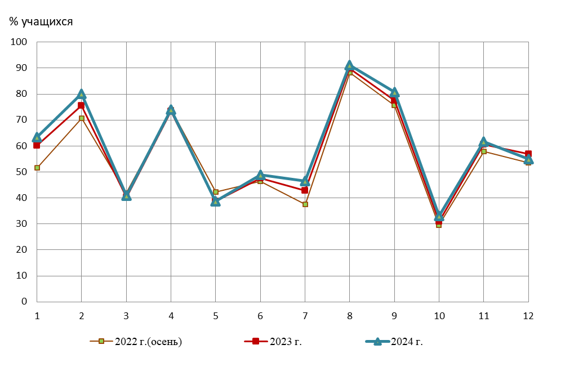
Выполнение заданий ВПР 2024 по математике (по программе 5 класса) школьниками Алтайского края в сравнении с результатами 2022 и 2023 гг.
5 класс
6 класс
Notes:
Анализ графиков показал, что, в целом, общая картина результатов ВПР-5, 6 по каждому из заданий в Алтайском крае за последние три года не изменилась.

Slide 8
Сформированные умения 5, 6 классы
Достаточный уровень | Недостаточный уровень
оперировать на базовом уровне понятиями «целое число», «десятичная дробь»; оценивать размеры реальных объектов окружающего мира; овладение приемами выполнения тождественных преобразований выражений; извлекать информацию, представленную в виде диаграмм; применять геометрические представления при решении практических задач, выполнять геометрические построения. решать несложные логические задачи; | оперировать понятиями «обыкновенная дробь», «модуль числа»; находить часть числа или число по его части; использовать свойства чисел и правила действий с числами при выполнении вычислений; решать задачи на нахождение части числа и числа по его части; решать текстовые задачи на проценты, задачи практического содержания; решать задачи разных типов (на работу, на движение, на покупки), связывающих три величины, выделять эти величины и отношения между ними; решать задачи на покупки, применяя полученные знания для решения задач практического характера; решать задания повышенного уровня сложности, направленные на проверку логического мышления, умения проводить математические рассуждения; использовать пространственные представления, связанные с понятием «прямоугольный параллелепипед», «куб»; выполнять простейшие построения.
Notes:
Итак, на основании анализа статистических данных ВПР-5,6 2024 г. наряду с готовностью большинства учителей математики к реализации обновлённых ФГОС можно констатировать наличие определённых проблем в системе школьного математического образования региона, одна из которых, скорее всего, связана с качеством преподавания математики в образовательных организациях Алтайского края, являющегося следствием передачи ученикам готовых знаний, преобладания вербальных и наглядных методов обучения, нарешивания типичных задач и заданий, основанных на использовании правил, готовых алгоритмов, схем и т.д.

Slide 9
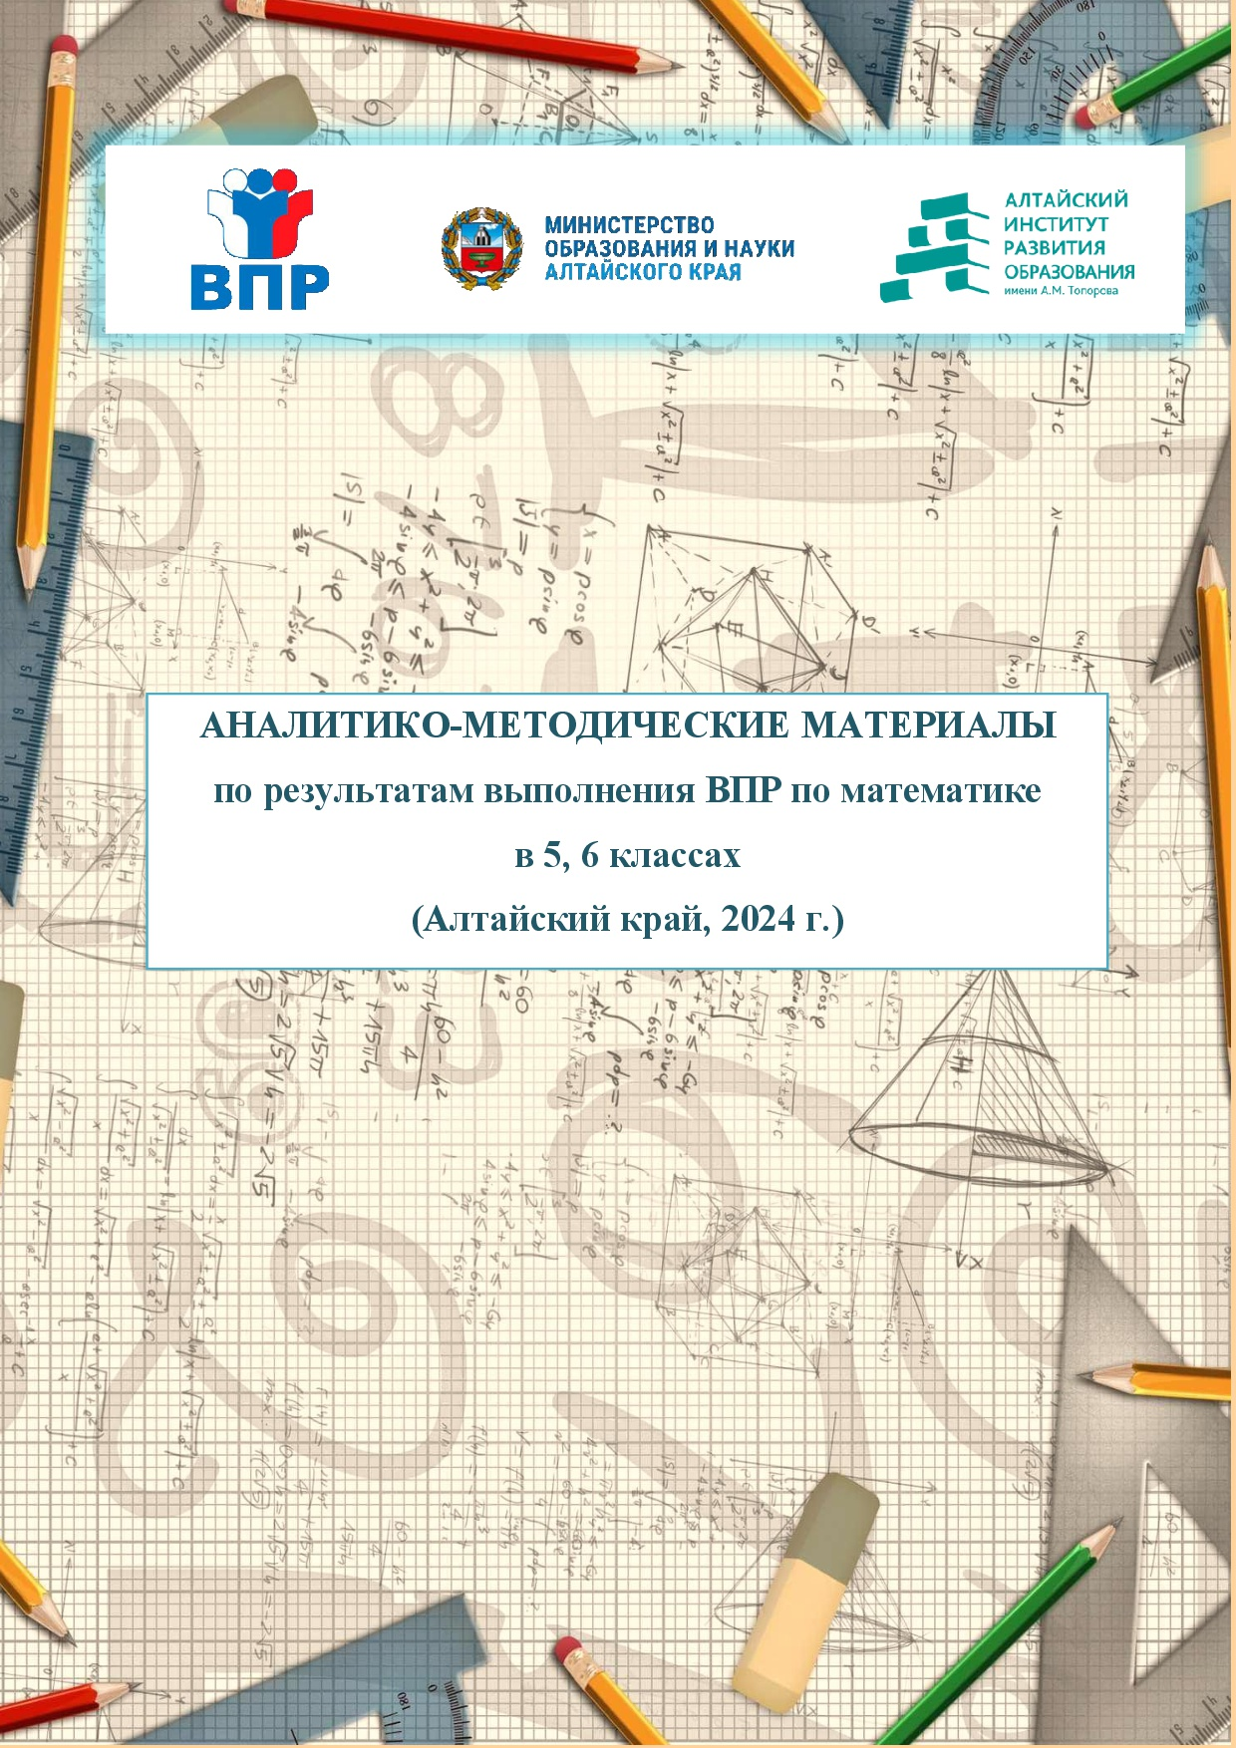
Учителю необходимо при обучении решению текстовых задач сместить акценты с обучения решению типовых задач с помощью готовых алгоритмов на обучение решению с помощью моделирования.
Включать в учебный процесс нетипичных, недоопределенных или имеющих лишние данные задач и заданий, ловушек и пр. Для их решения преодолевается инертность мышления.
Целесообразно проводить диагностические метапредметные работы средствами математики в начале и конце учебного года. Отдельное внимание заслуживает формирование читательской грамотности средствами математики: умение читать математический учебный текст, работать с определением, правилом, текстом задачи, задания и др.
…
Notes:
Методические рекомендации по совершенствованию математической подготовки учащихся 5, 6 классов представлены в данном пособии. Перечислим лишь некоторые из них:
Учителю необходимо при обучении решению текстовых задач сместить акценты с обучения решению типовых задач с помощью готовых алгоритмов на обучение решению с помощью моделирования.
Включать в учебный процесс нетипичных, недоопределенных или имеющих лишние данные задач и заданий, ловушек и пр. Для их решения преодолевается инертность мышления.
Целесообразно проводить диагностические метапредметные работы средствами математики в начале и конце учебного года. Отдельное внимание заслуживает формирование читательской грамотности средствами математики: умение читать математический учебный текст, работать с определением, правилом, текстом задачи, задания и др.
…

Slide 10
Результаты ВПР-2024 по математике 7, 8 классов (база)

Slide 11
Динамика результатов ВПР по математике (7, 8 классы, ) 2022, 2023 и 2024 гг.
Характеристики для сравнения | 7 класс |  |  |  | 8 класс
 | ВПР по программе 7 класса (осень 2022) | ВПР-7 2023 | ВПР-7 2024 | РФ 2024 | ВПР-9 по программе 8 класса (осень 2022) | ВПР-8 (2023) | ВПР-8 (2024) | РФ 2024
Успешность выполнения работы, % учащихся | 85,8 | 87,51 | 89,17 | 90,84 | 85,19 | 87,68 | 89,48 | 90,84
Качество математических знаний, % учащихся | 33,24 | 34,66 | 35,79 | 41,2 | 24,59 | 28,53 | 30,4 | 34,39
Notes:
Анализ таблицы позволяет обнаружить за последние три года положительную динамику успешности выполнения работы, качества математических знаний обучающихся 7, 8 классов. Но в то же время эти показатели находятся на уровне ниже аналогичных показателей по России.

Slide 12
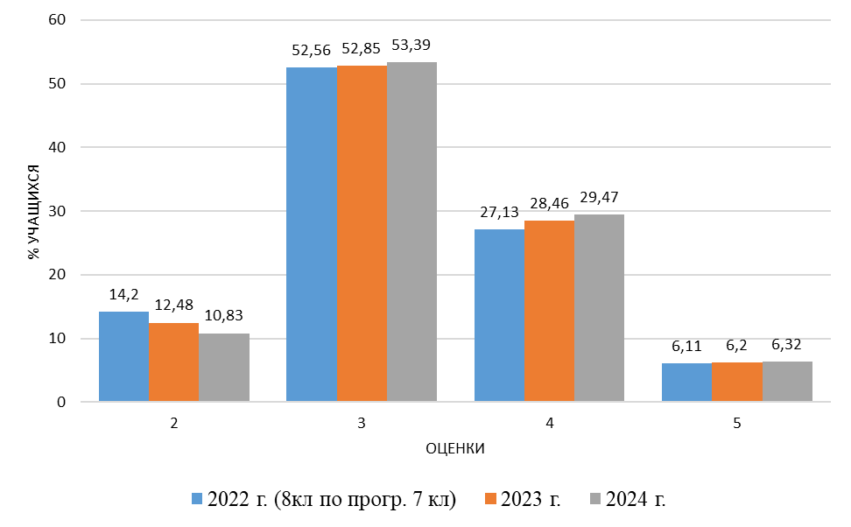
Диаграмма распределения участников ВПР по математике в % по полученным отметкам за 2022, 2023 и 2024 гг.
7 класс
8 класс
Notes:
Процентное распределение троек, четвёрок, пятёрок у семиклассников и восьмиклассников в Алтайском крае в 2024 г. осталось примерно на том же уровне либо незначительно увеличилось, в сравнении с предыдущими двумя годами; количество же двоек уменьшилось.

Slide 13
Перечень ОО Алтайского края с качеством знаний не менее 75% (7 класс)
№ | ОО | Кол-во уч-ся | Процент учащихся, получивших «2» | Процент учащихся, получивших «4» и «5»
1 | МБОУ Шиловская СОШ | 1 | 0 | 100
2 | МКОУ Локтевская СОШ | 3 | 0 | 100
3 | МБОУ «Сибирячихинская СОШ» | 2 | 0 | 100
4 | МКОУ «Нижнегусихинская СОШ» | 5 | 0 | 100
5 | МКОУ Сосново-Логовская ООШ | 5 | 0 | 80
6 | МБОУ «Семёновская СОШ» | 9 | 0 | 77,78
7 | МКОУ «Маякская СОШ» | 8 | 0 | 75
8 | МОУ «Мирная ООШ» | 4 | 0 | 75
9 | МКОУ Покровская СОШ | 8 | 0 | 75
Перечень ОО Алтайского края с качеством знаний не менее 75% (по результатам ВПР-8 математика в 2024 г.)
№ | ОО | Кол-во уч-ся | Процент учащихся, получивших «2» | Процент учащихся, получивших «4» и «5»
1 | МБОУ Вавилонская СОШ | 3 | 0 | 100
2 | МКОУ Кабаковская СОШ | 2 | 0 | 100
3 | МБОУ Алексеевская СОШ | 2 | 0 | 100
4 | МКОУ Верх-Ненинская СОШ | 1 | 0 | 100
5 | МБОУ Майская СОШ | 2 | 0 | 100
6 | МКОУ «Новокалманская СОШ» | 1 | 0 | 100
7 | МБОУ Порошинская СОШ | 4 | 0 | 75
Notes:
Анализ результатов ВПР в разрезе образовательных организаций края позволил выделить 9 школ, семиклассники которых имеют качество знаний не менее 75%, и 7 школ, восьмиклассники которых имеют тот же показатель.
Отрадно заметить, что в этих школах неудовлетворительных отметок по ВПР нет.

Slide 14
Диаграмма соответствия отметок за ВПР-7, 8 математика и школьных отметок в Алтайском крае в 2024 г.
7 класс
8 класс
Notes:
Опираясь на данные приведенных диаграмм, отражающих соответствие отметок за ВПР школьным отметкам по математике можно сказать, что остается актуальной по прежнему проблема необъективности выставления учителями отметок в период обучения.

Slide 15
Сформированные умения (7, 8 классы)
Достаточный уровень | Недостаточный уровень
-оперировать на базовом уровне понятиями «обыкновенная дробь», «смешанное число», «десятичная дробь»; -умение вычислять значения выражений; -решать текстовые задачи на части, проценты; -извлекать информацию, представленную в таблицах, читать информацию, представленную в виде таблиц, отражающей свойства и характеристики реальных процессов; - представлять данные в виде диаграмм, графиков; -в простейших случаях оценивать вероятность события; -оперировать на базовом уровне понятиями геометрических фигур, приводить примеры и контрпримеры для подтверждения высказываний. | - выполнять преобразования буквенных выражений, в том числе, с использованием формул сокращённого умножения, -оперировать на базовом уровне понятиями «функция», «способы задания функции», «график функции», -умение использовать функционально-графические представления; -применять геометрические факты при решении практических задач повышенного уровня; -читать информацию, представленную в виде таблицы, диаграммы, графика; -решать текстовые задачи на движение повышенного уровня; -проводить математические рассуждения при решении задач высокого уровня сложности.

Slide 16
Результаты ВПР-2024 по математике 7, 8 классов (профиль)

Slide 17
Динамика результатов ВПР по математике (7 , 8 классы, углубленный уровень) 2024 г.
Характеристики для сравнения | 7 класс |  | 8 класс
 | Алтайский край | РФ | Алтайский край | РФ
Успешность выполнения работы, % учащихся | 95,68 | 95,74 | 98,08 | 97,13
Качество математических знаний, % учащихся | 56,77 | 61,34 | 54,1 | 59,23
Notes:
Показатель успешности выполнения работы в 7 классе практически совпадает с российским показателем, а в 8-м классе даже выше.
А показатель качества математических знаний в 7 и 8 по краю классах ниже в Алтайском крае ниже аналогичного российского показателя примерно на 5%.

Slide 18
Диаграмма соответствия отметок за ВПР-7, 8 математика (профиль)и школьных отметок в Алтайском крае в 2024 г.
8 класс
7 класс
Notes:
По прежнему, проблема необъективности выставления учителями отметок в период обучения остается актуальной в 7, 8 классах с углубленным изучением математики.

Slide 19
Сформированные умения (7, 8 классы)
Достаточный уровень | Недостаточный уровень
-знаний свойств целых чисел и правил арифметических действий; -владения понятиями «квадратный корень из положительного числа», а также вычислительными навыками; -умений выполнять преобразования буквенных дробно-рациональных выражений; -понятиями «функция», «способы задания функции», «график функции»; -умением решать квадратные уравнения; -свойствами геометрических фигур (прямоугольник, биссектриса угла), а также знанием геометрических фактов (периметр прямоугольника и др.) и умением применять их при решении практических задач на базовом уровне; -умением работать с графами. | вычислять вероятность события; оперировать свойствами геометрических фигур (трапеция, параллелограмм, треугольник и др.), а также применять знание геометрических фактов и умение применять их при решении практических задач на повышенном уровне; решать текстовые задачи на движение; решать уравнения с параметром; проводить математические рассуждения при решении задач высокого уровня ложности.

Slide 20
Дифференцировать работу с обучающимися разных групп (условно: «2», «3», «4», «5»).
Создавать условия для активной деятельности школьников на уроках освоения новых понятий и способов предметных действий. Знания не должны даваться в готовом виде.
Профессиональная деятельность учителя должна быть направлена на достижение понимания школьниками фундаментальных математических идей и понятий, на формирование умений применять полученные знания в практической деятельности, умений анализировать, сопоставлять, делать выводы порой в нетипичной ситуации.
…
Notes:
Методические рекомендации по совершенствованию математической подготовки учащихся 7, 8 классов представлены в данном пособии. Перечислим лишь некоторые из них:

Slide 21
Спасибо
Остались вопросы?
Телефон 89619961046
Контакты fefeolya@mail.ru

